Slide 1
INTELIGÊNCIA ARTIFICIAL
REDES NEURAIS ARTIFICIAIS COM PYTHON
Classificação e Regressão
Prof. Luciano Galdino

Slide 2
Cálculos dos erros

Slide 3
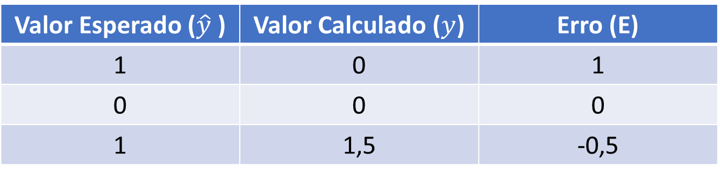
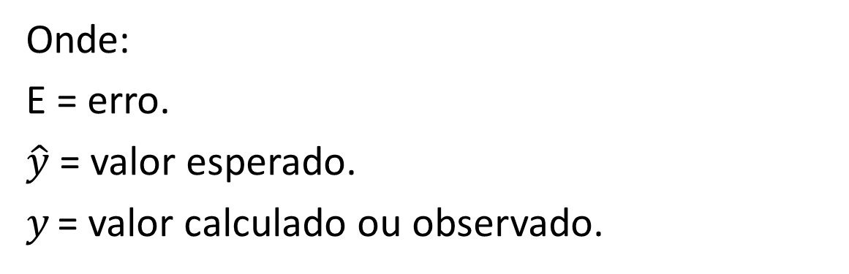

Cálculos dos erros
$$E=\hat{y}−y$$
Onde:
E = erro.
$\hat{y}$= valor esperado.
$y$ = valor calculado ou observado.
Valor Esperado ($\hat{y}$) | Valor Calculado ($y$) | Erro (E)
1 | 0 | 1
0 | 0 | 0
1 | 1,5 | -0,5

Slide 4

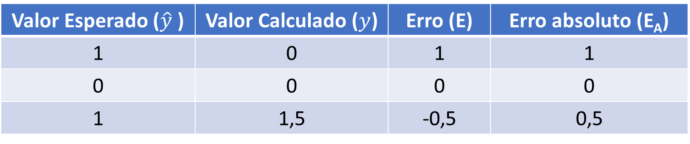
Erro absoluto
$$E_{A}=\left|E\right|$$
É o módulo do erro, todos os valores tornam-se positivos.
Valor Esperado ($\hat{y}$) | Valor Calculado ($y$) | Erro (E) | Erro absoluto (E_{A})
1 | 0 | 1 | 1
0 | 0 | 0 | 0
1 | 1,5 | -0,5 | 0,5

Slide 5
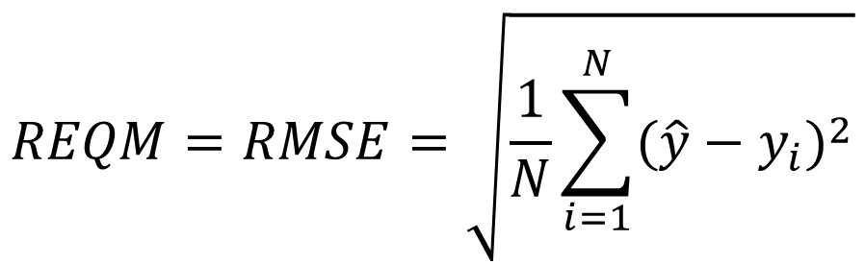
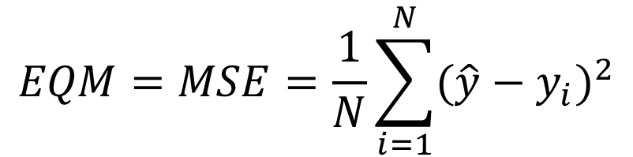
Erro Quadrático Médio - EQM (Mean Squared Error – MSE)
$$EQM=MSE=\frac{1}{N}\sum_{i=1}^{N}{(\hat{y}−y_{i})^{2}}$$
Raiz do Erro Quadrático Médio - REQM (Root Mean Squared Error – RMSE)
$$REQM=RMSE=\sqrt{\frac{1}{N}\sum_{i=1}^{N}{(\hat{y}−y_{i})^{2}}}$$

Slide 6
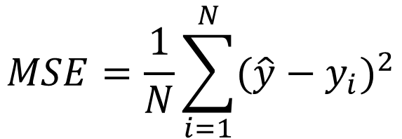
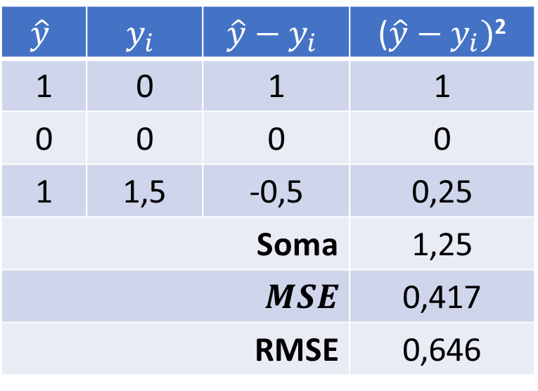
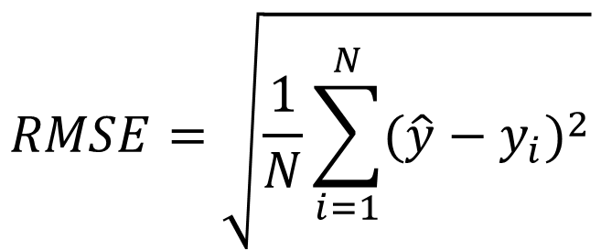
$$RMSE=\sqrt{\frac{1}{N}\sum_{i=1}^{N}{(\hat{y}−y_{i})^{2}}}$$
$$MSE=\frac{1}{N}\sum_{i=1}^{N}{(\hat{y}−y_{i})^{2}}$$
$$\hat{y}$$ | $$y_{i}$$ | $$\hat{y}−y_{i}$$ | ($\hat{y}−y_{i})$²
1 | 0 | 1 | 1
0 | 0 | 0 | 0
1 | 1,5 | -0,5 | 0,25
Soma |  |  | 1,25
$$MSE$$ |  |  | 0,417
RMSE |  |  | 0,646

Slide 7
$$RMSE=\sqrt{\frac{1}{N}\sum_{i=1}^{N}{(\hat{y}−y_{i})^{2}}}$$
$$MSE=\frac{1}{N}\sum_{i=1}^{N}{(\hat{y}−y_{i})^{2}}$$
$$\hat{y}$$ | $$y_{i}$$ | $$\hat{y}−y_{i}$$ | ($\hat{y}−y_{i})$²
1 | 0 | 1 | 1
0 | 0 | 0 | 0
1 | 1,5 | -0,5 | 0,25
Soma |  |  | 1,25
$$MSE$$ |  |  | 0,417
RMSE |  |  | 0,646

Slide 8
$$RMSE=\sqrt{\frac{1}{N}\sum_{i=1}^{N}{(\hat{y}−y_{i})^{2}}}$$
$$MSE=\frac{1}{N}\sum_{i=1}^{N}{(\hat{y}−y_{i})^{2}}$$
$$\hat{y}$$ | $$y_{i}$$ | $$\hat{y}−y_{i}$$ | ($\hat{y}−y_{i})$²
1 | 0 | 1 | 1
0 | 0 | 0 | 0
1 | 1,5 | -0,5 | 0,25
Soma |  |  | 1,25
$$MSE$$ |  |  | 0,417
RMSE |  |  | 0,646

